Slide 1
Motiváció
Készítette: Horváth Ágnes, Fábián Nikolett, Kovács Hajna Kata

Slide 2
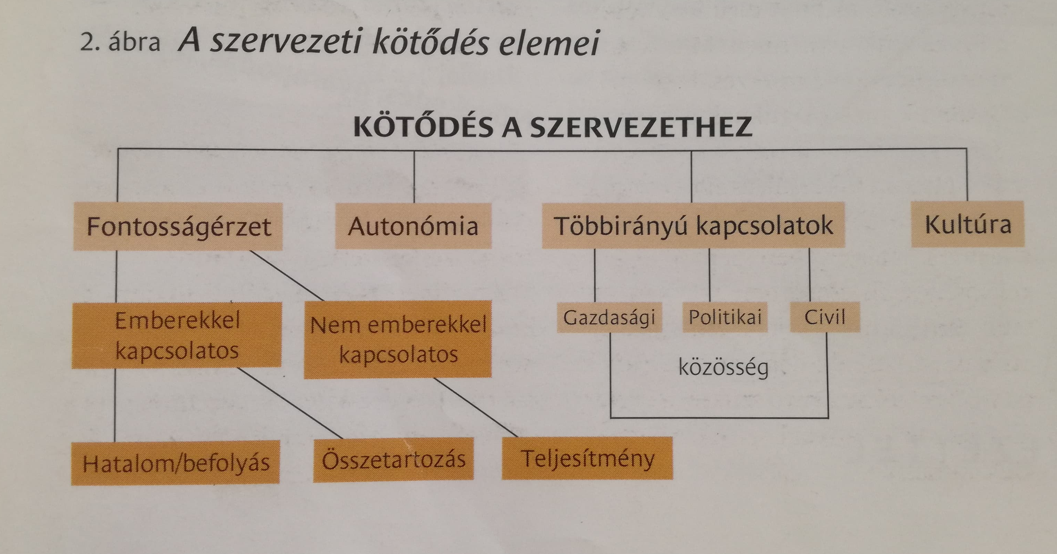

Slide 3
Herzberg - Miként motiválja alkalmazottjait?
Frederick Herzberg 1950-1960-as évek forrásai
Kettősség: munkával való elégedettség, elégedetlenség
Érdekes feladatok a motiválóak
Motiváció pszichológiája összetett, kevés bizonyított elmélet

Slide 4
KITA=Kick In The Ass (fenékbe billentés)
Negatív fizikai:
Terminus
3 hátulütő:
Ellentmond az image-nek
Fizikai támadás
Vegetatív idegrdsz. stimulálása => negatív visszacsatolás (rúgás)

Slide 5
KITA
Negatív pszichológiai:
Nem szembeötlő
Csökken a fizikai visszahatás val.-sége
Emberi lélek kínokat él át => KITA kibővül
Támadó felülemelkedhet
Alkalmazók kielégíthetik egojukat
Negatív KITA mozgáshoz vezet

Slide 6
KITA
Pozitív:
Húzni az embereket => alkalmazott és főnök is motivált

Slide 7
Mítoszok
Saját generátor = nincs szükség stimulációra
Munkaidő csökkenése
Fizetések folytonos emelése
Járulékos juttatások
Emberi kapcsolatok tréningje
Szenzitivitási tréning
Kommunikáció
Két irányú kommunikáció
Munkatársak bevonása
Tanácsadás

Slide 8
Higiénés tényezők VS. motivátorok
Mérnökök, könyvelők életei
16 kutatás különböző populációkban (kommunista országokban)
Elégedettséghez vezető tényezők különböznek az elégedetlenséghez vezetőkkel

Slide 9
Higiénés tényezők VS. motivátorok
Kétféle emberi szükséglet:
Biológiai természetből fakadóak (éhség miatt pénzkeresés)
Sajátos emberi tulajdonságok (teljesítmény elérése, pszichológiai fejlődés)

Slide 10
Higiénés tényezők VS. motivátorok
Belső fejlődési tényezők
Külső fejlődési tényezők
Teljesítmény
Munka
Felelősség
Fejlődés/előremenetel
Vállalati politika és irányítás
Felügyelet
Személyközi kapcsolatok
Munkafeltétele
Fizetés
Státusz
Biztonság

Slide 11
Higiénés tényezők VS. motivátorok
Örök háromszög (szervezetelmélet, üzemgazdaságtan, viselkedéstudomány):
Szervezetelmélet:
Emberi szükségletek sokfélék, ezért a személyzeti menedzsmentnek pragmatikusnak (legcélszerűbb felhasználást tekintőnek) kell lennie
Üzemgazdaságtan:
Emberiség mechanisztikusan (tudatosság nélkül) orientált és gazdaságilag motivált
Cél a leghatékonyabb termelés
Viselkedéstudomány:
Érzelmeket és az alkalmazottak hozzáállását vizsgálják
Szervezet társadalmi, pszichológiai atmoszféráját állítják fókuszba

Slide 12
A munkakör – gazdagítás lépései
Munkakör kiválasztása
Munkaköröket meg lehet változtatni
Új változtatások kigondolása és beépítése a munkakörbe

Slide 13
McClelland – A hatalom nagy motiváló erő
Azok a legjobb menedzserek, akik szeretik a hatalmat és tudnak élni vele.
Nem képesek a sikerhez szükséges minden feladatot ellátni => másokat menedzselnek => ők az alkalmasabb menedzserek
Motivációt tekintve a sikeres menedzser hatalmat akar, de rendelkeznie kell más kvalitásokkal is

Slide 14
A menedzseri hatékonyság mérése
Tesztek
Vannak, akik sikeresek az értékesítésben, de a menedzseri pozícióra nem
Gyakorlati teljesítmény nehezen mérhető
Jó menedzser:
Segít a beosztottaknak erősnek, felelősnek lenni
Jó teljesítményt jutalmazza
Csapatszellem erősítése
Mindenki tudja, hogy mi a dolga

Slide 15
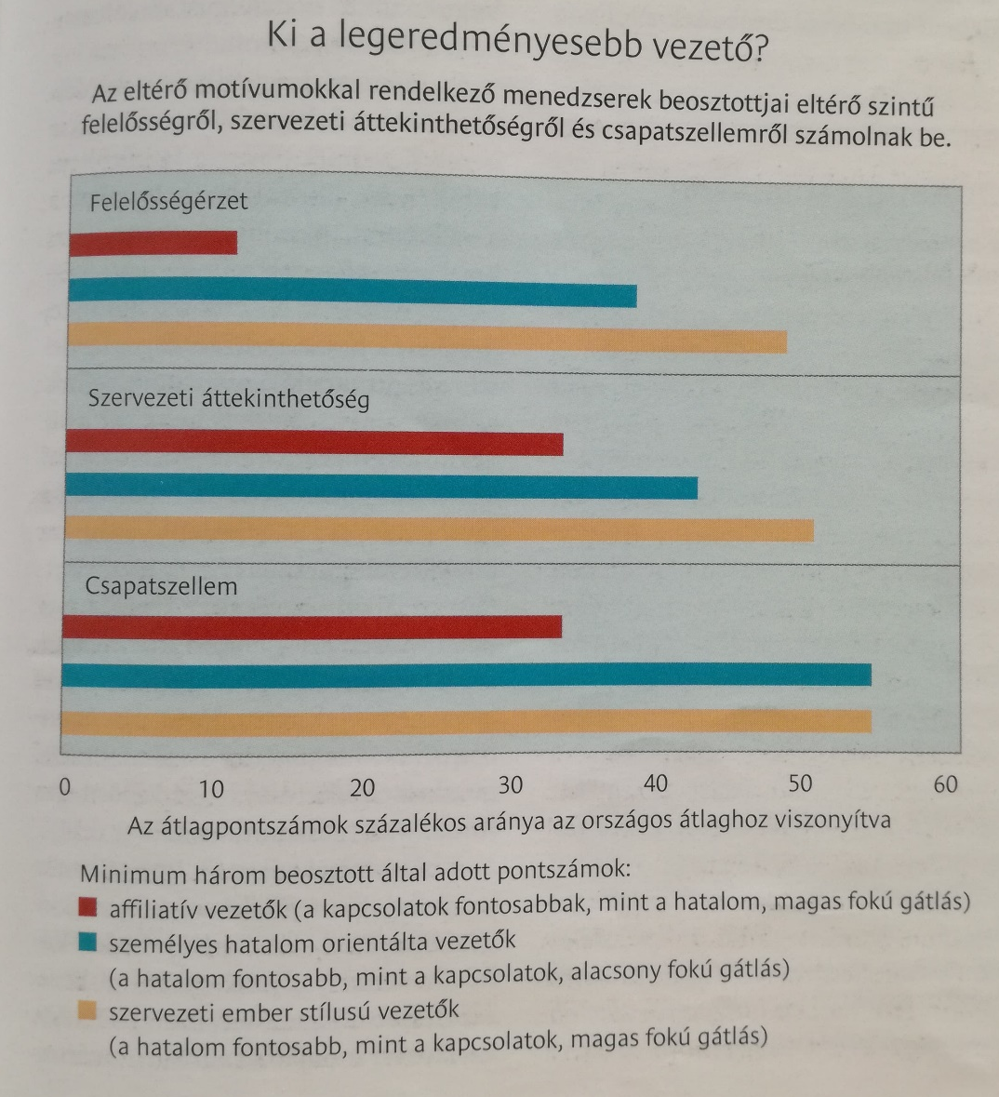

Slide 16
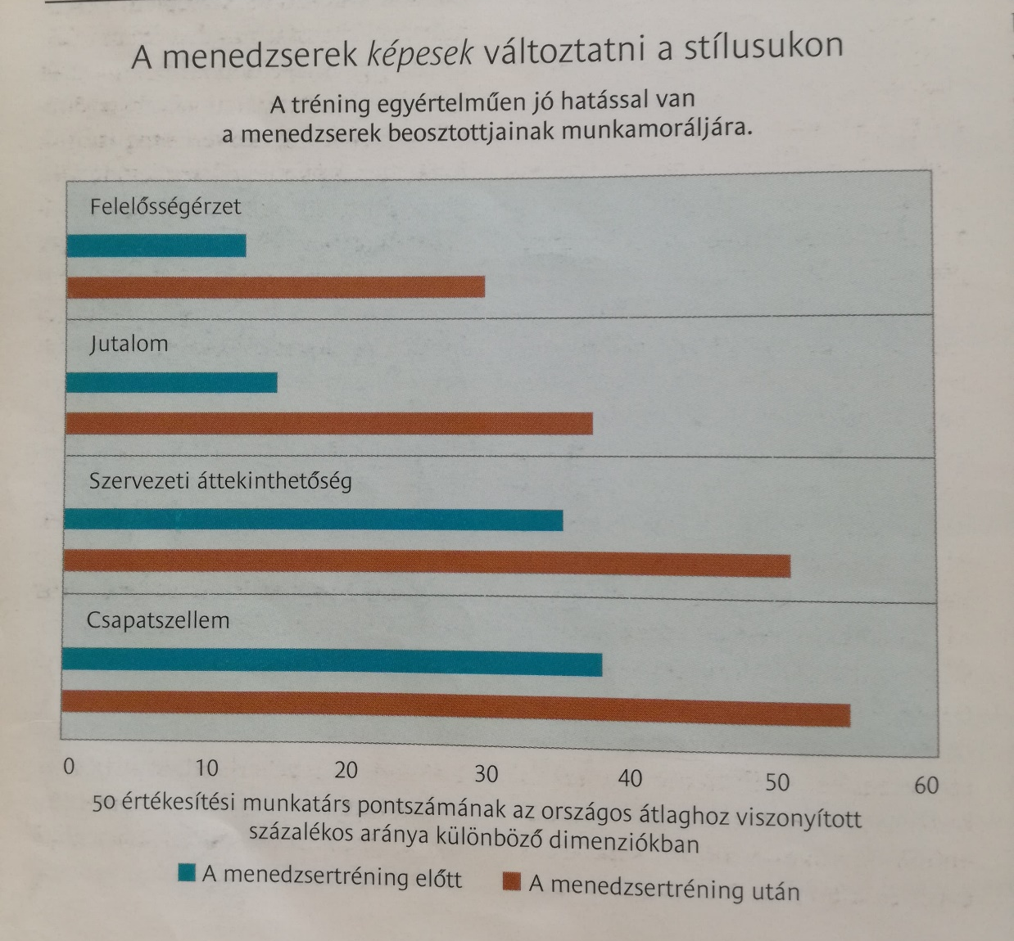

Slide 17
A hatalmi tényező
Hatalmi motiváció fontossága
Jobb eredmények ez miatt
Affilitív menedzserek: mindenkivel jóban akarnak lenni => kivételeket is tehetnek, céljuk, hogy mindenki kedvelje őket
Szociológusok véleménye, hogy így a rendszer össze is omolhat
Egy közkedveltségre törekvő ember nem lehet jó menedzser

Slide 18
A menedzserek 3 típusa
Szervezeti ember stílusú
Affiliatív
Személyes hatalom orientáltak

Slide 19
Az öröm és az egészséges szervezet
A munka és az öröm ellentmondó élménye:
Látszólag ellentmondó fogalmak
Nem zárják ki egymást
Egészség az öröm alapfeltétele

Slide 20
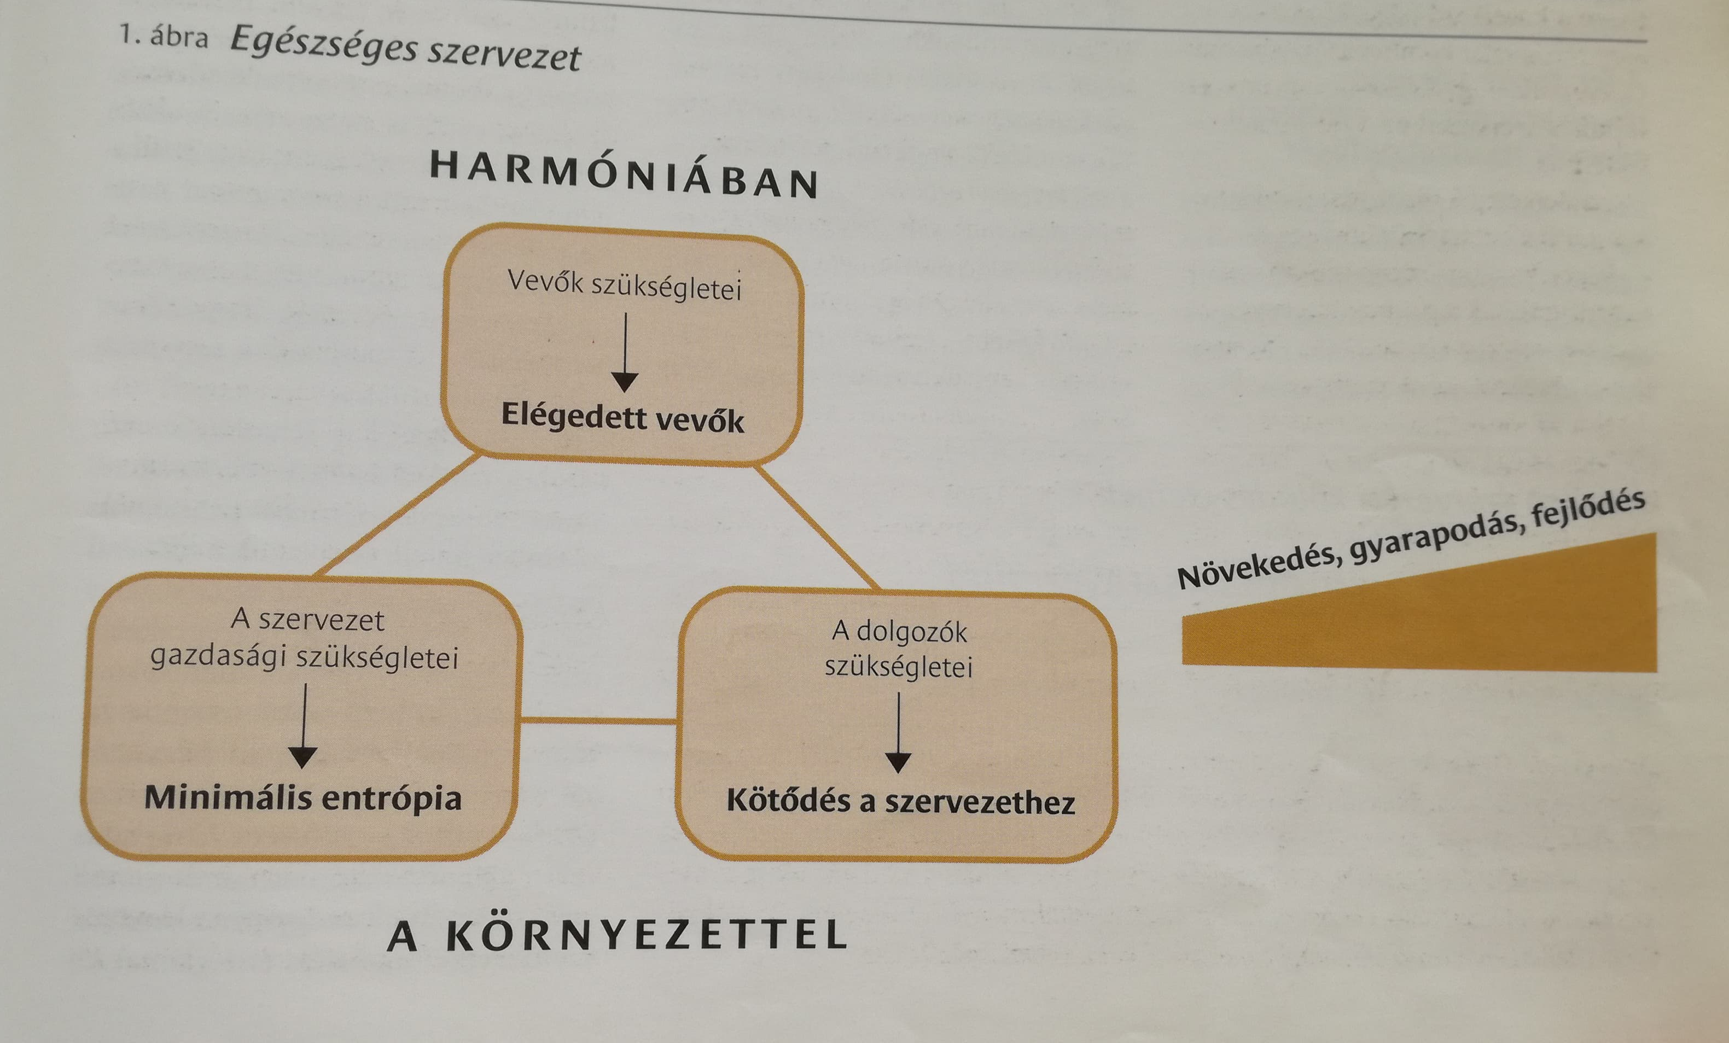

Slide 21
A szervezeti egészség holisztikus feltétele
Átfogó feltétel: a szervezeti műkőképesség jellemzőinek együttes meglétét feltételezi
Egységes, ha:
Megfelel a vevők szükségleteinek
Eleget tesz tagjai szükségleteinek
Teljesíti a gazdasági követelményeket
Egyensúlyt teremt a fenti 3 alapvető célkitűzés között
Idővel növekszik, gyarapodik, fejlődik
Harmóniában él a környezettel
EGYIDEJŰLEG, MAGAS SZINTEN TELJESÜLJÖN

Slide 22
Köszönjük a figyelmet!
Forrás: Herzberg: Még egyszer: Miként motiválja alkalmazottjait?, Harvard Business Manager, 2003. nov.-dec. 39-47.o.
McClelland - Burnham: A hatalom motiváló erő, Harvard Business Manager, 2003. nov.-dec. 50-65.o.

